Slide 1
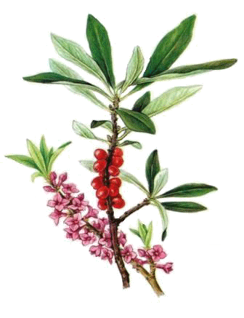
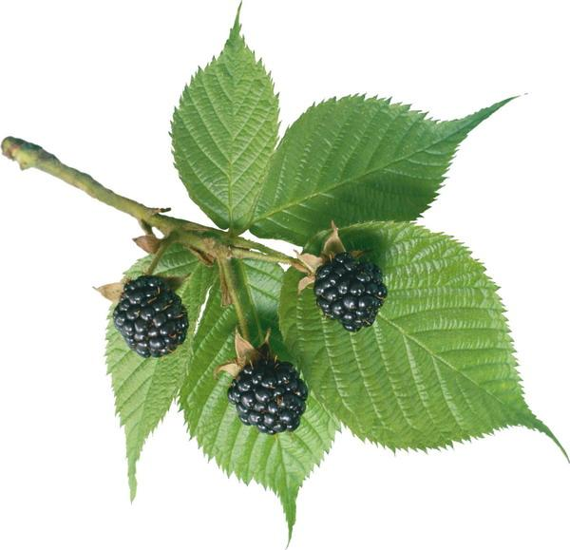
Интерактивный фотоальбом
Лесные ягоды
Малкина Любовь Николаевна
учитель начальных классов
МБОУ СОШ №1 г. Нововоронежа
Воронежской области

Slide 2
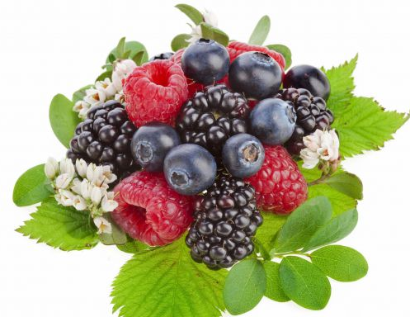
Знаешь ли ты лесные ягоды?
Съедобные
лесные ягоды
Ядовитые
лесные ягоды

Slide 3
Природа - щедрая хозяйка, Бери, что надо, Ей не жалко! И не забудь, что ждёт она От нас такого же добра!
Ягоды - ценный,
уникальный дар
природы-матушки.

Slide 4
Эти ягоды, друзья,
собирать в лесу
НЕЛЬЗЯ!

Slide 5
Источники
http://www.coollady.ru/pic/0002/063/09_1.jpg ветка со съедобными ягодами
http://znanie.podelise.ru/tw_files2/urls_874/7/d 6230/6230_html_m32fb10f0.gif ветка с ядовитыми ягодами
http://www.zooclub.ru/skat/img.php?w=700&h=700&img=./attach/14000/14408.jpg лесные ягоды
http://www.trubyna.org.ua/wp-content/uploads/2013/08/ожина.jpeg ежевика
http://www.graycell.ru/picture/big/brusnika2.jpg брусника
http://florapedia.ru/media/pic_full/1/4131.jpg черёмуха
http://zpitomnik.ru/images/5_plodovie/chernika/1.jpg черника
http://cs3.livemaster.ru/zhurnalfoto/b/b/4/140215230439.jpg шелковица
http://43.img.avito.st/640x480/451618943.jpg голубика
http://www.ja-zdorov.ru/wp-content/uploads/2011/08/tern.jpg тёрн
http://img1.liveinternet.ru/images/attach/c/3/78/89/78089677_btov20110324112104368532350.jpg облепиха
http://neobotanic.com/UserFiles/Image/img144_32641_big.jpg бузина чёрная
http://cs403230.userapi.com/v403230483/4e0f/H2reG2yNJ9M.jpg ягоды
http://abload.de/img/0_7a9b5_7b7ede4f_letzbv.png узор

Slide 6
http://www.med-travy.ru/wp-content/uploads/2014/02/157gf.jpg вороний глаз
http://lesnoy-dar.ru/wp-content/uploads/2013/08/landish.jpg ландыш майский
http://img4i.spoki.tvnet.lv/upload/articles/19/199707/images/Sveiciens-meitenem-18.jpg волчье лыко
http://oldboy.icnet.ru/SITE_2103/MY_SITE/My_rast/Solanum_dulcamara/BIG/Solanum_dulcamara_2.jpg паслён сладко горький (красный)
http://www.kalyakimalyaki.ru/img_base/2013/pimg_1323_369.jpg белладонна (красавка)
http://www.ohir.ru/yagodi/yadyagodivoroneckrasn001foto003.jpg воронец красноплодный
http://ribak-oxotnik.ru/wp-content/uploads/2013/10/Rastenie-medonos-krushina-lomkaya-krushina-olhovidnaya.jpg крушина ломкая
http://trifoly.ru/wp-content/uploads/IMG_8016.jpg жимолость лесная
http://mir-yagod.ru/wp-content/uploads/2011/11/snegnoyagodnik2.jpg снежноягодник белый
http://weblog.33bru.com/blog.kommentar.24128288.html Полина Войтова «Берегите природу!» (отрывок)

